Slide 1
Semantisatieverhaal A:
Op TikTok of Instagram zie je het vaak voorbijkomen. Infuencers. Een influencer is iemand op internet die veel volgers heeft en invloed heeft op wat anderen leuk vinden, kopen of doen. Een influencer is iemand met de perfecte kleding, de mooiste spullen, het beste voedsel. Voedsel is een ander woord voor eten. “Dit móet je hebben,” zegt ze. Ze begint het product helemaal aan te prijzen, ze maakt er reclame voor. Het ziet er super aantrekkelijk uit, mooi of lekker om te zien, fijn om te hebben. Bijna te mooi om waar te zijn. En vaak… is dat ook zo. Veel van die spullen komen van een fabrikant, het bedrijf dat iets maakt, die vooral snel wil verkopen en veel wil verkopen. Om zo veel geld te verdienen. Soms zijn het zelfs nepspullen. Slecht nagemaakte spullen. Toch kopen mensen het. Waarom? Omdat influencers ons stimuleren, ons aanmoedigen. Ze maken het zo dat jij denkt: dit wil ik ook. Ze richten zich op jouw gevoel. Richten op is aandacht hebben voor. Op jouw emotie, jouw gevoel. Ze laten je denken dat je gelukkiger wordt. Of mooier. Of populairder. Of gezonder. Gelukkig zijn er ook influencers die zich inzetten, die moeite doen, om mensen te waarschuwen. Die testen de spullen of het voedsel. Die laten zien wat nep is. Ze zeggen eerlijk: dit werkt niet. Of: dit is zonde van je geld, koop het niet! In Nederland zijn er ook regels. De wet, de regel van een land, zegt dat influencers eerlijk moeten zijn over reclame. Dus als ze betaald worden door de fabrikant om mensen te stimuleren hun producten te kopen, móeten ze dat zeggen. Jij hebt ook het recht om te weten wat echt is en wat niet. Het recht is iets wat je mag doen of mag hebben. Dus de volgende keer dat je iets ziet dat perfect lijkt… Denk even na. Is dit echt? Of probeert iemand mij gewoon iets te verkopen? Want niet alles wat mooi lijkt… is ook echt goed.
A
Notes:
Woordenoverzicht:
de wet: de regel van een land
het voedsel: het eten
de fabrikant: het bedrijf dat iets maakt
aanprijzen: reclame maken voor
aantrekkelijk: mooi of lekker om te zien, fijn om te hebben
stimuleren: aanmoedigen
zich richten op: aandacht hebben voor
de emotie: het gevoel
het recht: iets wat je mag doen of mag hebben
zich inzetten: moeite doen

Slide 2


Gerarda Das
Antoinette Duijf
Mandy Routledge
Francis Vrielink
Week 13 – 24 maart 2026
Niveau A
Notes:
Bron afbeelding: Kentalis

Slide 3
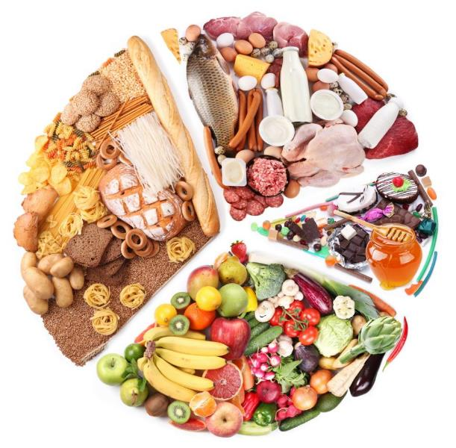
het voedsel
Notes:
Bron afbeelding: Shutterstock.com

Slide 4
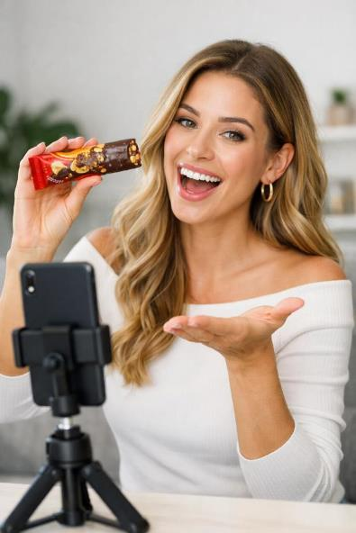
aanprijzen
Notes:
Bron afbeelding: AI

Slide 5
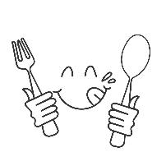
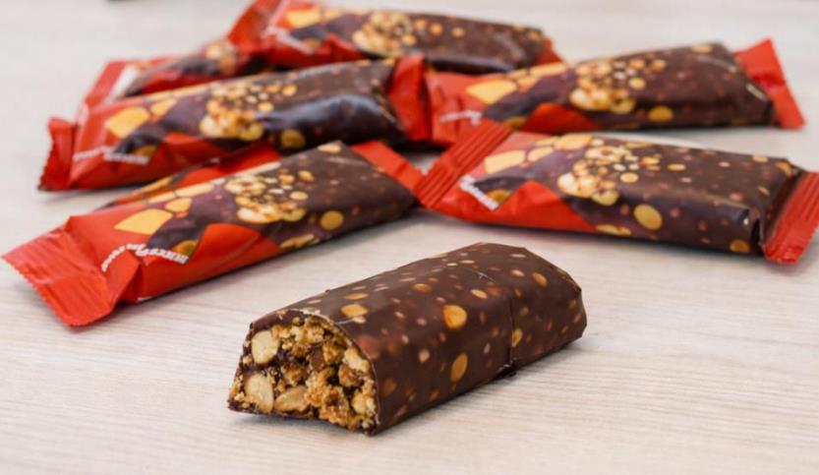
aantrekkelijk
Notes:
Bron afbeelding: AI

Slide 6
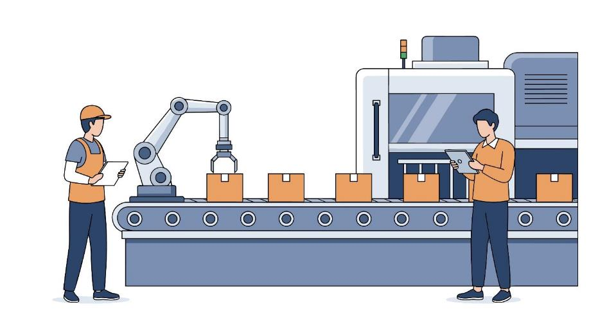
de fabrikant
Notes:
Bron afbeelding: Shutterstock.com

Slide 7
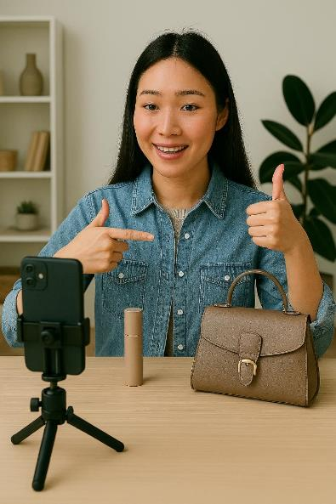
stimuleren
Notes:
Bron afbeelding: AI

Slide 8
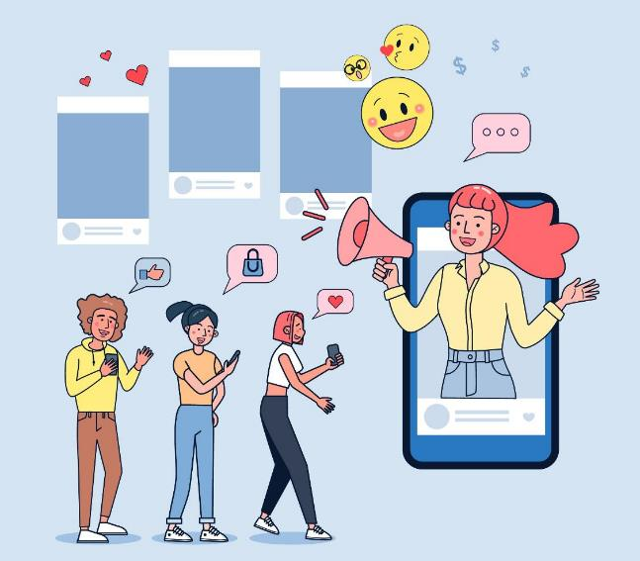
zich richten op
Notes:
Bron afbeelding: Shutterstock.com

Slide 9
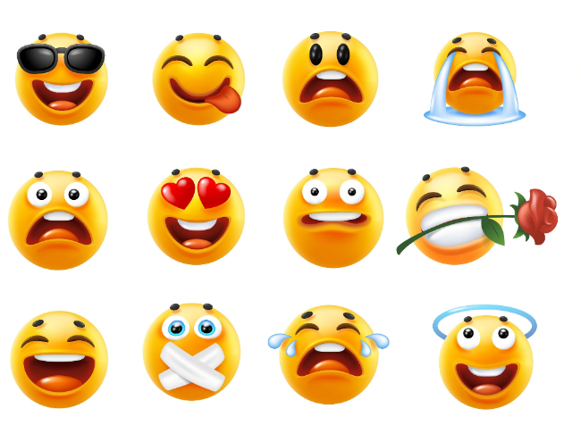
de emotie
Notes:
Bron afbeelding: Shutterstock.com

Slide 10
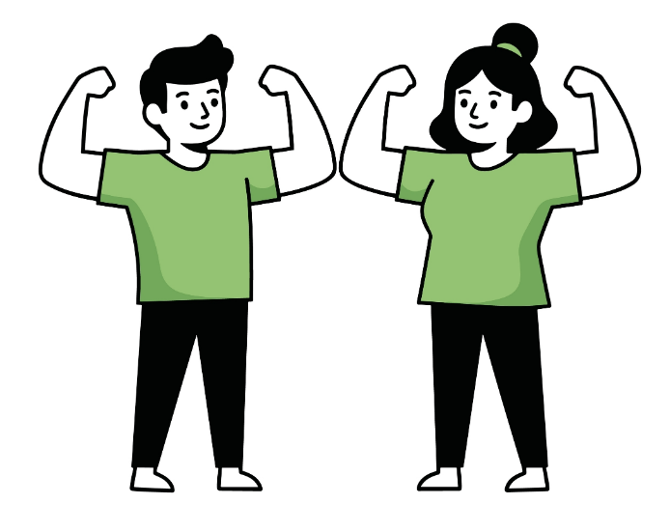
zich inzetten
Notes:
Bron afbeelding: Shutterstock.com

Slide 11
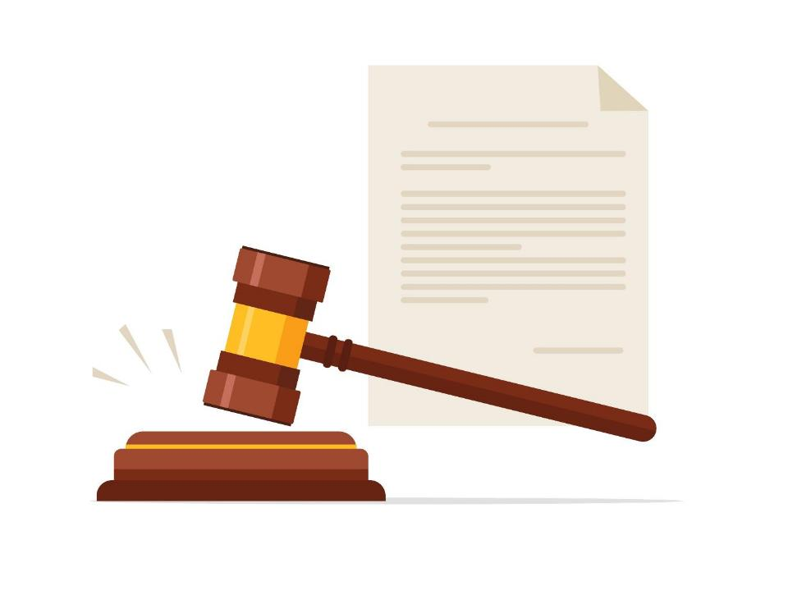
de wet
Notes:
Bron afbeelding: Shutterstock.com

Slide 12
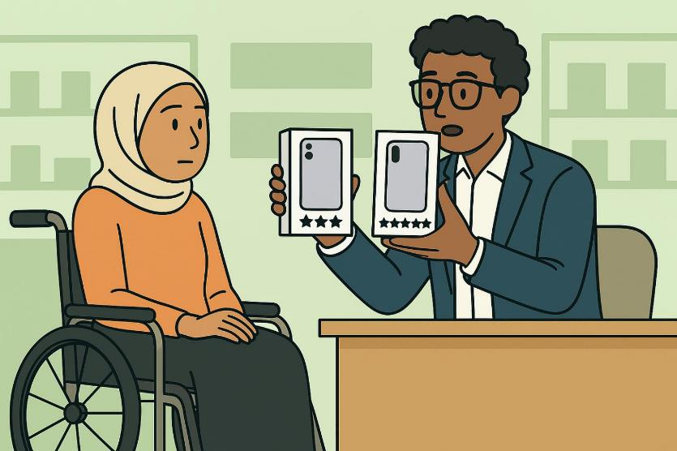
het recht
Notes:
Bron afbeelding: AI

Slide 13
Op de woordmuur:

Slide 14
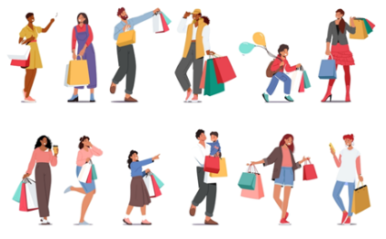
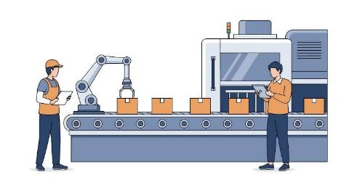

de fabrikant
de consument
= het bedrijf dat iets maakt
Een fabrikant wil snel en veel spullen verkopen.
= een gebruiker of een klant
Een consument koopt nieuwe producten in de winkel.
Notes:
Bron afbeeldingen: Shutterstock.com

Slide 15
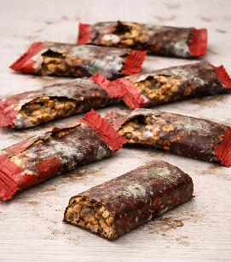


aantrekkelijk
onaantrekkelijk
= mooi of lekker om te zien, fijn om te hebben
Deze energierepen zien er aantrekkelijk uit.
= lelijk, niet prettig om te zien
Deze energierepen zijn oud en bedorven, ze zijn onaantrekkelijk.
Notes:
Bron afbeeldingen: AI / Shutterstock.com

Slide 16
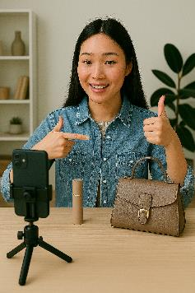
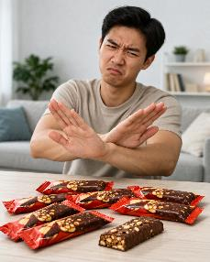
stimuleren
ontmoedigen
= aanmoedigen
Deze influencer stimuleert je om producten te kopen.
= iemand de moed wegnemen
Hij ontmoedigt anderen om de repen te kopen. Hij zegt: dit is geen goed plan!
Notes:
Bron afbeeldingen: AI

Slide 17

het recht
de plicht
= iets wat je mag doen of mag hebben
De klant heeft het recht om het verschil tussen te producten te weten.
= iets wat je moet doen of moet hebben
De verkoper heeft de plicht om het verschil tussen de producten te vertellen.
Notes:
Bron afbeelding: AI

Slide 18
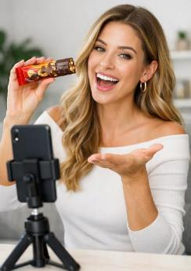
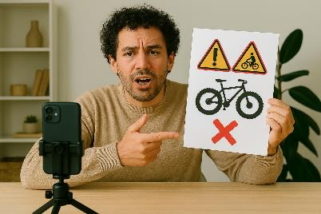
aanprijzen
afkraken
= reclame maken voor
De influencer prijst de energierepen aan.
= negatief over iets praten
Hij kraakt fietsen op een fatbike af. Dat is gevaarlijk zegt hij!
Notes:
Bron afbeeldingen: AI

Slide 19

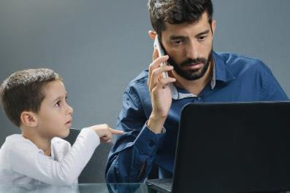
zich richten op
negeren
= aandacht hebben voor
Influencers richten zich op jouw gevoel. Ze laten je denken dat kopen je gelukkig maakt.
= geen aandacht hebben voor
De vader negeert zijn zoontje. Hij blijft bellen.
Notes:
Bron afbeeldingen: Shutterstock.com

Slide 20

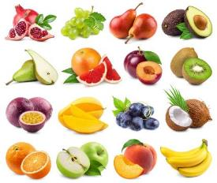
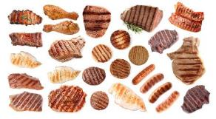
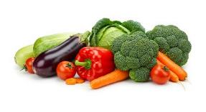
het voedsel
= het eten
het fruit
het vlees
de groente
Notes:
Bron afbeeldingen: Shutterstock.com

Slide 21







de emotie
= het gevoel
de fijne emotie
de nare emotie
blij
trots
kalm
boos
bang
sip
Notes:
Bron afbeeldingen: Shutterstock.com

Slide 22
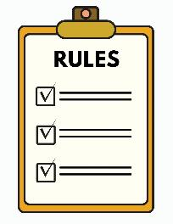


In de wet staat dat reclame eerlijk moet zijn. Dat is verplicht.
REGELS
de wet
de regel
de afspraak
= de regel van een land
Notes:
Bron afbeeldingen: Shutterstock.com

Slide 23
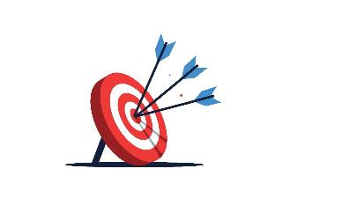

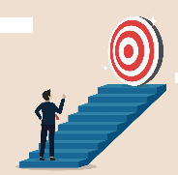
Er zijn influencers die zich inzetten om mensen te waarschuwen voor nepproducten.
het doel behalen
zich inzetten
een doel stellen
= moeite doen
Notes:
Bron afbeeldingen: Shutterstock.com

